Slide 1
分けてみよう
わ
Notes:
分けてみよう

Slide 2
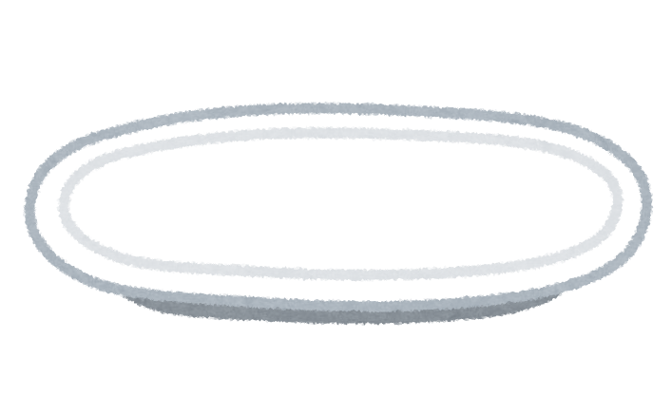
２ずつ分けよう
わ
８
２
２
２
２
Notes:
８個のももを２つずつ分けてみよう
＜クリックでアニメーションを表示＞
８個のももを２つずつ分けると４つに分かれるよ

Slide 3
３ずつ分けよう
わ
９
３
３
３
Notes:
９個のトマトを３つずつ分けてみよう
＜クリックでアニメーションを表示＞
９個のトマトを３つずつ分けると３つに分かれるよ

Slide 4
５ずつ分けよう
わ
10
５
５
Notes:
10本のえんぴつを５つずつ分けてみよう
＜クリックでアニメーションを表示＞
10本のえんぴつを５つずつ分けると２つに分かれるよ

Slide 5
10ずつ分けよう
わ
10
10
10
10
10
10
Notes:
60個のサッカーボールを10ずつに分けてみよう。
＜クリックでアニメーションを表示＞
10ずつ分けると６つに分かれたよ

Slide 6
よくできました
Notes:
よくできました！

